Slide 1
강의명: 컴퓨터그래픽스
1주차 강의자료
1장. 컴퓨터그래픽스 개요
김만배
manbae@kangwon.ac.kr
033-250-6395
010-8959-6395
컴퓨터공학과
2020년 3월 16일

Slide 2
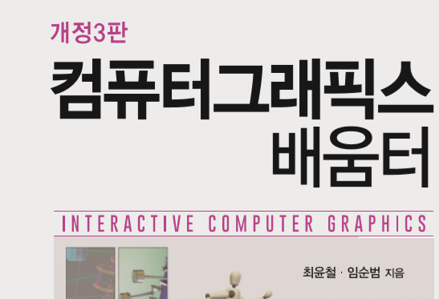
강의 교과서
천지관 서점에 있습니다.

Slide 3
수업 운영 방법
1장 강의자료입니다.
“과제물 대체 수업”으로 진행됩니다.
매주 월요일에 주차별 자료를 e-ruri에 uploading합니다.
수강 학생들은 과제를 제출하면, 교수는 제출한 과제물을 평가 환류(feedback)합니다.

Slide 4
1주차 과제물
자료를 학습한 후에, 주제를 2개 선택합니다. Ppt 및 교과서를 정독하면서, 주제를 찾으시면 됩니다. 교과서 구매를 권장합니다.
각 주제에 대해서 조사한 내용을 정리해주세요.
한글화일 2쪽 이내로 작성하신 후에, e-루리로 제출해주시면 됩니다.
필기도구를 사용하면, jpg 영상 또는 pdf로 보내주셔도 됩니다.
3월 19일(목) 오후 6시까지 e-루리로 제출을 하셔야 출석으로 인정됩니다.
평가는 교수가 진행합니다.
다음은 주제의 예로 참고하시면 됩니다.
  마우스의 작동 원리
  CMY 컬러 모델의 정의
  모델링 기술 조사
  …

Slide 5
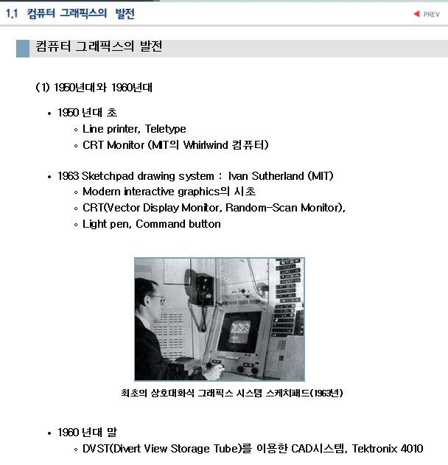
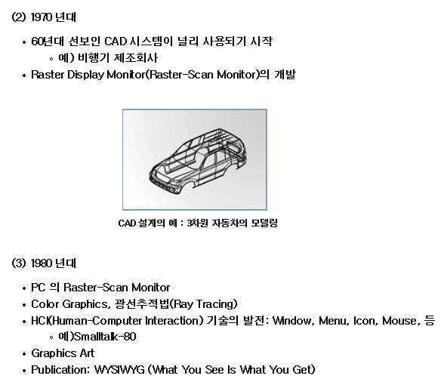

Slide 6
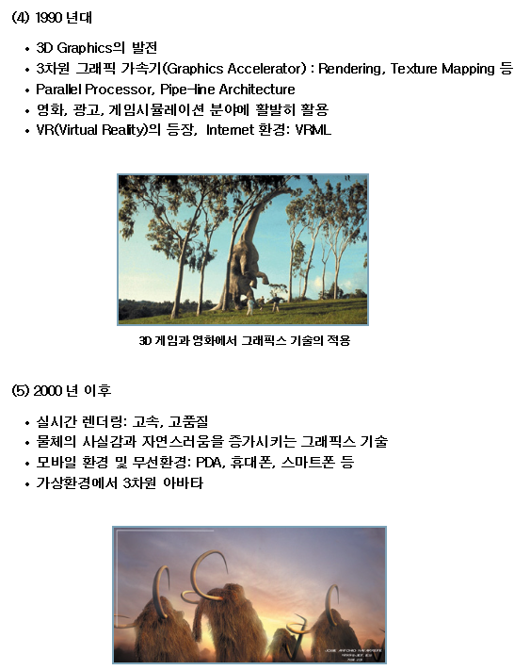

Slide 7
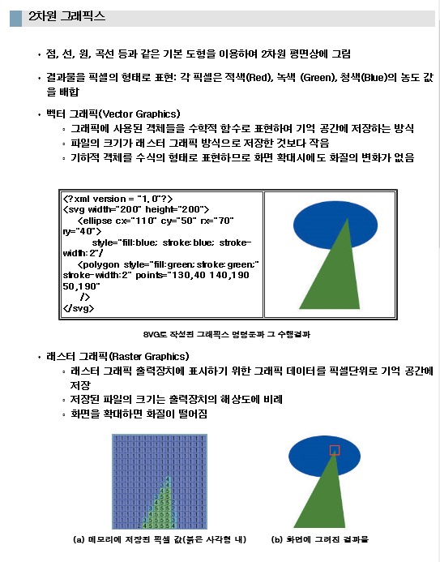
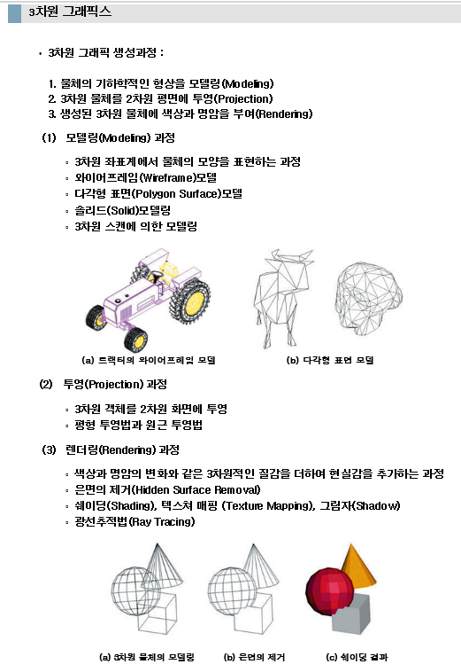

Slide 8
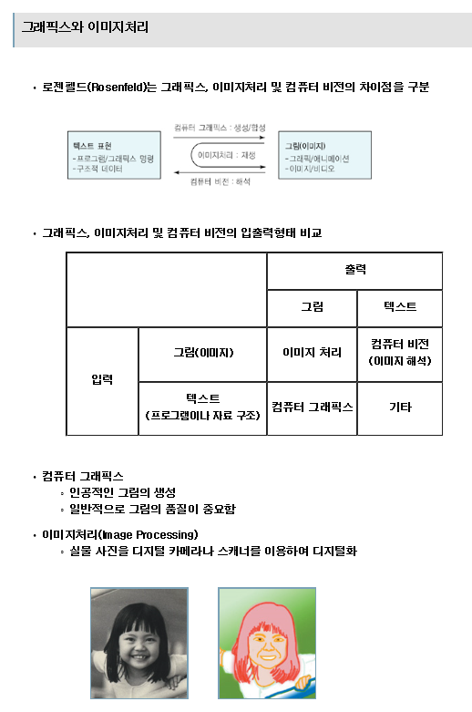
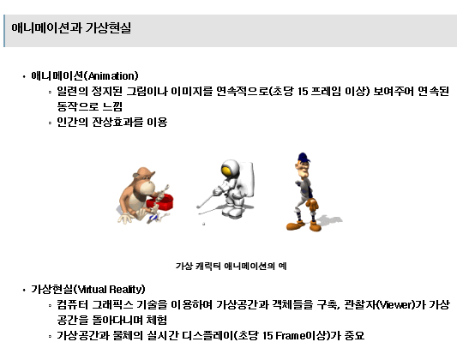

Slide 9
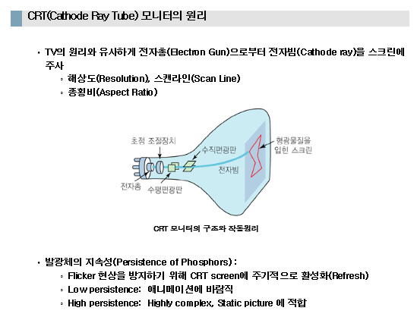
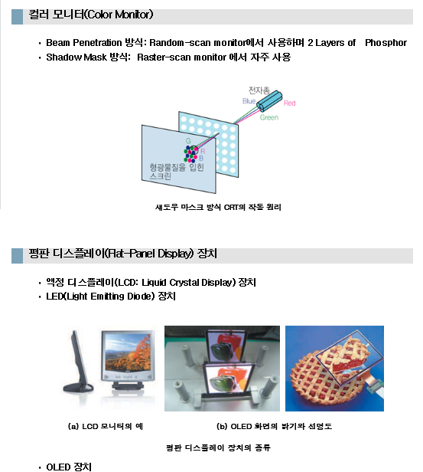

Slide 10
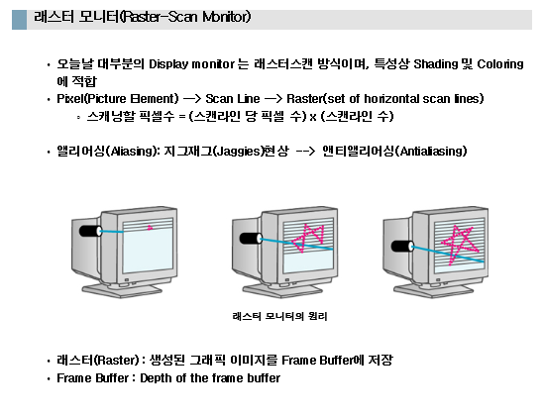
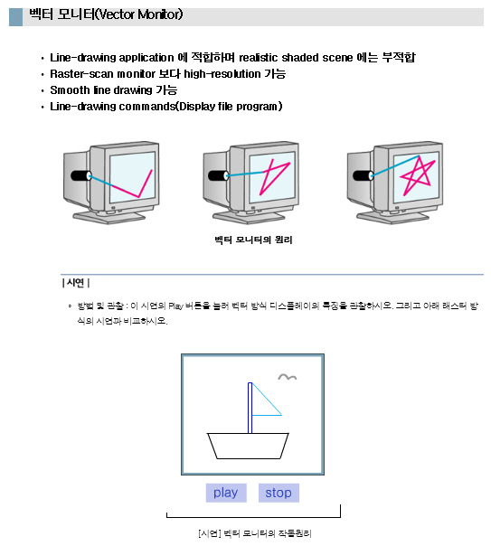

Slide 11
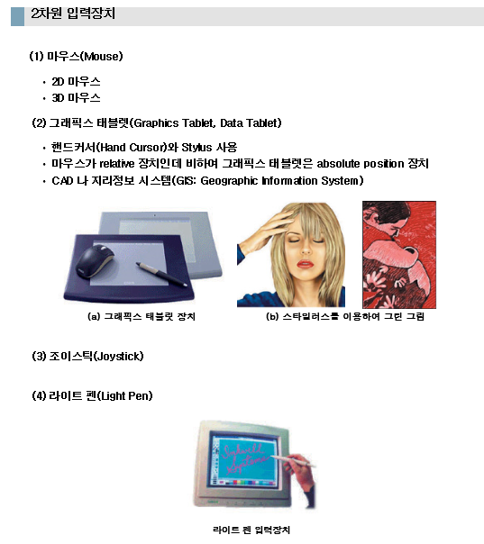
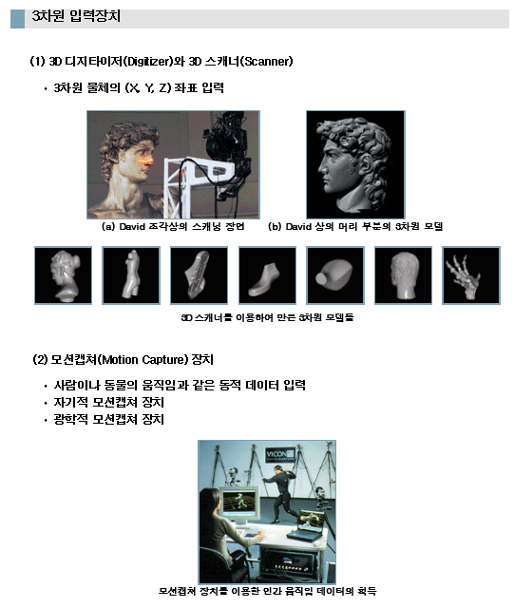

Slide 12
